Slide 2
Les nombres complexes
Saison 1 - Épisode 1

Slide 3
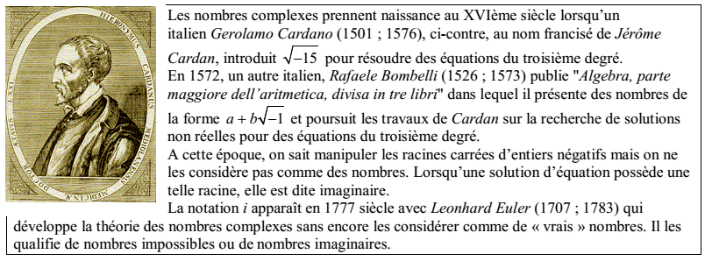
Les nombres complexes
Saison 1 - Épisode 1

Slide 4
Forme algébrique et représentation d’un nombre complexe
Définition et vocabulaire
Théorème
Il existe un ensemble noté $ℂ$ appelé ensemble des nombres complexes qui possède les propriétés suivantes :
$ℂ$ contient l’ensemble des nombres réels ;
il contient un nombre tel que
$i ^{2}=−1$ ;
il est muni d’une addition et d’une multiplication qui ont les mêmes propriétés que dans $ℝ$, l’ensemble des nombres réels.
Exemples
Les nombres $−1 ;0 ; \frac{3}{4} ;\sqrt{2}$ sont des nombres réels donc ce sont aussi des éléments de $ℂ$.
À l’aide du nombre $i$ et de la multiplication : $−i ; 2i ; i\sqrt{2}...$ sont aussi dans$ℂ$ .
Avec les additions, les nombres suivants sont aussi dans $ℂ$: $−1+i ;\sqrt{2}+2i$

Slide 5
Définition
Tout nombre complexe peut s’écrire sous la forme : $z=a+ib$ avec $a,b∈ℝ$.
Cette écriture est appelée
forme algébrique de $z$ :
• $a$ est appelée partie réelle de $z$, notée $Re(z)$.
• $b$ est appelée partie imaginaire de $z$, notée $Im(z)$.
Remarques
• Lorsque $Im(z)=0$,
$z=a$ est réel.
• Lorsque $Re(z)=0$,
$z=ib$ est appelé imaginaire pur.
Méthode 1 - Réduire un complexe à sa forme algébrique
Exercice d’application
Soient $z_{1}=1+2i$ , $z_{2}=−1+i$, des nombres complexes.
Déterminer les parties réelles et imaginaires des complexes : $z_{3}=z_{1}×z_{2}$ , $z_{4}=z_{1}^{2}$.

Slide 6
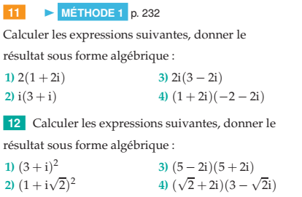
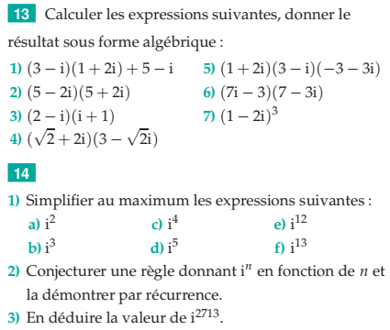
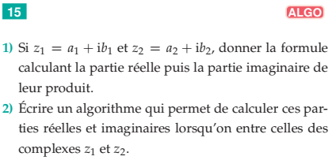
Livre Sésamath page 249

Slide 7
Théorème
Soient $z_{1}=a_{1}+ib_{1}$ et $z_{2}=a_{2}+{ib}_{2}$ deux nombres complexes :
$$\left\{\begin{matrix}a_{1} & = & a_{2} \\ b_{1} & = & b_{2}\end{matrix}\right.$$
$$z_{1}=z_{2}⟺$$
L’ écriture algébrique d’un nombre complexe est unique.
Démonstration
Soient $z_{1}=a_{1}+ib_{1}$ et $z_{2}=a_{2}+{ib}_{2}$ deux complexes tels que $z_{1}=z_{2}$.
$z_{1}=z_{2} ⇔ a_{1}+{ib}_{1}=a_{2}+ib_{2} ⇔ a_{1}−a_{2}=i(b_{2}−b_{1}) (1)$
Raisonnons par l’absurde : si $b_{2}≠b_{1}$ alors $\frac{a_{1}−a_{2}}{b_{2}−b_{1}}=i$.
$\frac{a_{1}−a_{2}}{b_{2}−b_{1}}$ étant un réel, on aboutit à une contradiction.
Donc $b_{1}=b_{2}$ et on déduit alors de (1) que $a_{1}−a_{2}=0$ donc $a_{1}=a_{2}.$
La réciproque est claire.
Exemple
Soit $z=2x−1+i(3−y)$, $x∈ℝ$ et $y∈ℝ$, un complexe.
On a $z=0$ si et seulement si
$2x−1=0$ et $3−y=0$ c’est-à-dire $x=\frac{1}{2}$ et $y=3$.

Slide 8
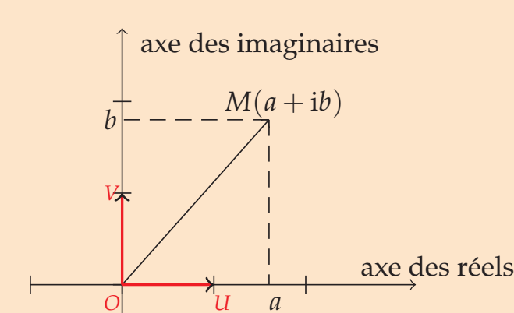
Représentation graphique des complexes
Le plan est muni d’un repère orthonormé direct : $\left(O ;\vec{OU} , \vec{OV}\right)=\left(O ;\vec{u} , \vec{v} \right)$.
Définition
Tout nombre complexe $z=a+ib$ avec $a,b∈ℝ$ peut être représenté dans ce repère par :
un unique point : $M \left(a ; b\right)$, appelé
image ponctuelle de $z=a+ib$.
un unique vecteur : $\vec{OM} \left(a ;b\right)$ appelé
image vectorielle de $z=a+ib$.
On dit que $z=a+ib$ est l’affixe du point $M$ et du vecteur $\vec{OM}$.
On note souvent $M(z)$ ou $M(a+ib)$ et $\vec{OM}(z)$ ou $\vec{OM}(a+ib).$
Remarques
Les complexes $z=a∈ℝ$ sont les nombres réels et sont représentés sur l’axe des abscisses.
Les complexes $z=ib$, $b∈ℝ$ sont les imaginaires purs et sont représentés sur l’axe des ordonnées.
Le plan est alors appelé plan complexe.

Slide 9
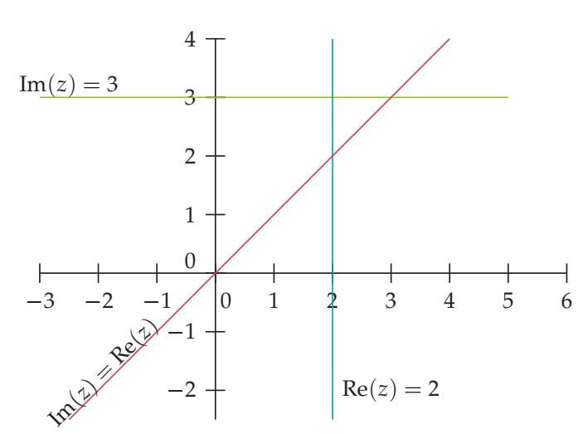
Exemple
Dans le plan complexe, on a représenté ci-contre les points d’affixe $z$ tels que
• $ℛe(z)=2$
• $ℐm(z)=3$
• $ℛe(z)=ℐm(z)$.

Slide 10
Addition, multiplication par un réel et géométrie
On se place dans le repère orthonormé $\left(O ;\vec{u} , \vec{v} \right)$.
Addition
Théorème
Si $z_{1}=a_{1}+ib_{1}$ et $z_{2}=a_{2}+{ib}_{2}$ alors
Si $z_{1}$ est l’affixe de $\vec{w_{1}}$ et $z_{2}$ celle de $\vec{w_{2}}$ alors
$z_{1}+z_{2}=(a_{1}+a_{2})+i(b_{1}+b_{2}).$
$z_{1}+z_{2}$ est l’affixe de $\vec{w_{1}}+\vec{w_{2}} .$
Démonstration
La première règle est en réalité une définition de l’addition des nombres complexes et la seconde une conséquence directe de la formule des coordonnées de la somme des deux vecteurs $\vec{w_{1}}\left(a_{1} ; b_{1}\right)$ et $\vec{w_{2}}(a_{2} ; b_{2}).$
Remarque
Dans la pratique, on se passe aisément de la formule en calculant avec les règles habituelles puisque :
$$(a_{1}+ib_{1})+(a_{2}+ib_{2})=$$
$$a_{1}+ib_{1}+a_{2}+ib_{2}$$
$=a_{1}+a_{2}+i(b_{1}+b_{2})$.

Slide 11
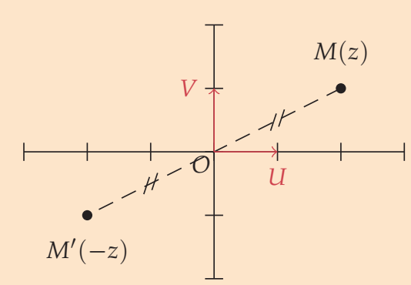
Opposé d’un nombre complexe
Théorème
L’opposé du nombre complexe $z=a+ib$ est :
$z$ est l’affixe du point $M$.
L’opposé de $z$ noté $−z$ est l’affixe du symétrique de $M$ par rapport à l’origine.
si $z$ est l’affixe de $\vec{w}$ alors $−z$ est l’affixe de $−\vec{w}.$
$−z=(−a)+(−b)i=−a−bi.$
Démonstration
On vérifie que $z+(−z)=0$. En effet, $z+(−z)=a+ib+((−a)+i(−b))=0.$
Les points $M$ et $N$ d’affixes respectives $z$ et $−z$ ont pour coordonnées $(a ;b)$ et $(−a ;−b)$.
La formule des coordonnées du milieu donne $\left(\frac{a+\left(−a\right)}{2} ;\frac{b+\left(−b\right)}{2}\right)$: le milieu des deux points est bien l’origine du repère $O(0 ;0)$.
La preuve résulte directement des coordonnées de l’opposé d’un vecteur dans un repère.

Slide 12
Soustraction
Théorème
Si $z_{1}=a_{1}+{ib}_{1}$ et $z_{2}=a_{2}+{ib}_{2}$ alors
Si $\vec{w_{1}}$ et $\vec{w_{2}}$ sont d’affixes respectives $z_{1}$ et $z_{2}$ alors $\vec{w_{1}}−$ $\vec{w_{2}}$ est d’affixe $z_{1}−z_{2}$.
Si $A$ et $B$ sont d’affixes $z_{A}$ et $z_{B}$ alors $z_{B}−z_{A}$ est l’affixe de $\vec{AB}$.
$$z_{1}−z_{2}=$$
$z_{1}+(−z_{2})$ $=(a_{1}−a_{2})+i(b_{1}−b_{2})$.
Démonstration
Elle résulte des définitions et des formules des coordonnées de vecteurs dans les repères.
Méthode 2 – Utiliser les nombres compexes en géométrie
La méthode générale consiste à :
Transformer les données géométriques du texte ou les questions en terme de vecteurs puis de nombres complexes.
Utiliser les règles de calcul pour résoudre le problème.
Exercice d’application
On considère trois points $A,B,C$ d’affixes :
$A=−3+2i , B=1+i et C=3−4i.$
Déterminer l’affixe du point $D$ pour que $ABCD$ soit un parallélogramme.
Déterminer les coordonnées du centre de ce parallélogramme.

Slide 13
Multiplication d’un complexe par un réel
Théorème
Soit $z∈ℂ$, $λ∈ℝ$ et $\vec{w}$ d’affixe $z$.
Le complexe $λz$ est l’affixe du vecteur $λ\vec{w}$.
Exemple
Soit $A$, $B$ deux points du plan d’affixe $z_{A}=3−i$ et $z_{B}=−2+3i$.
Le vecteur $2\vec{AB}$ a pour affixe :
$2(z_{B}−z_{A})=2(−5+4i)=−10+8i.$

Slide 14
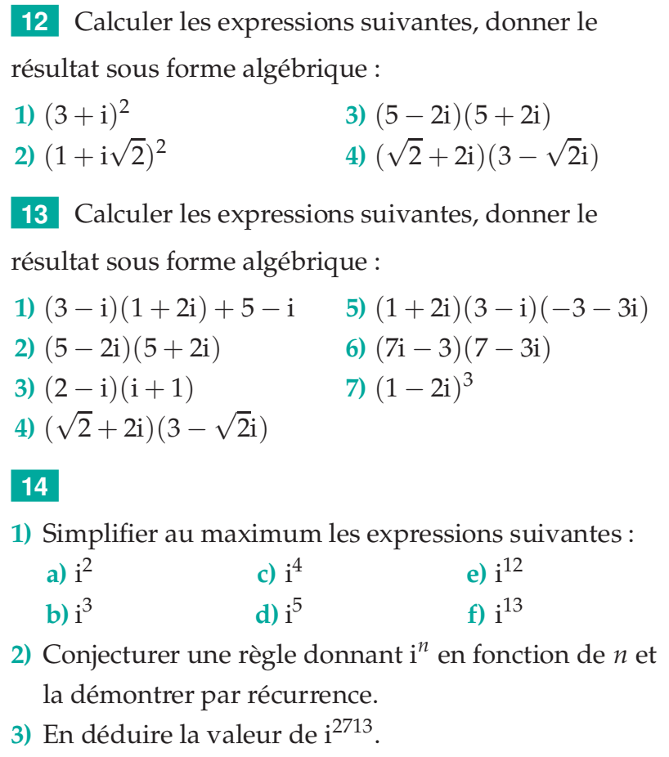
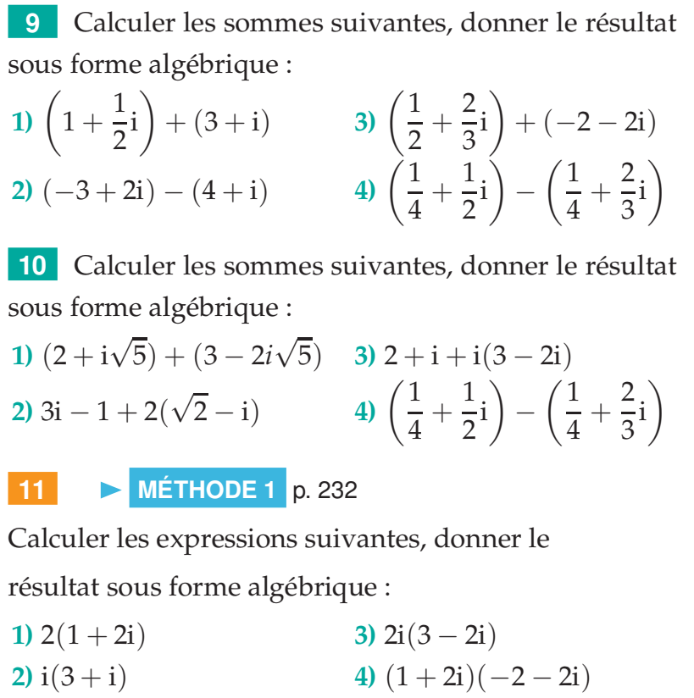
Exercices Sésamath page 249

Slide 15
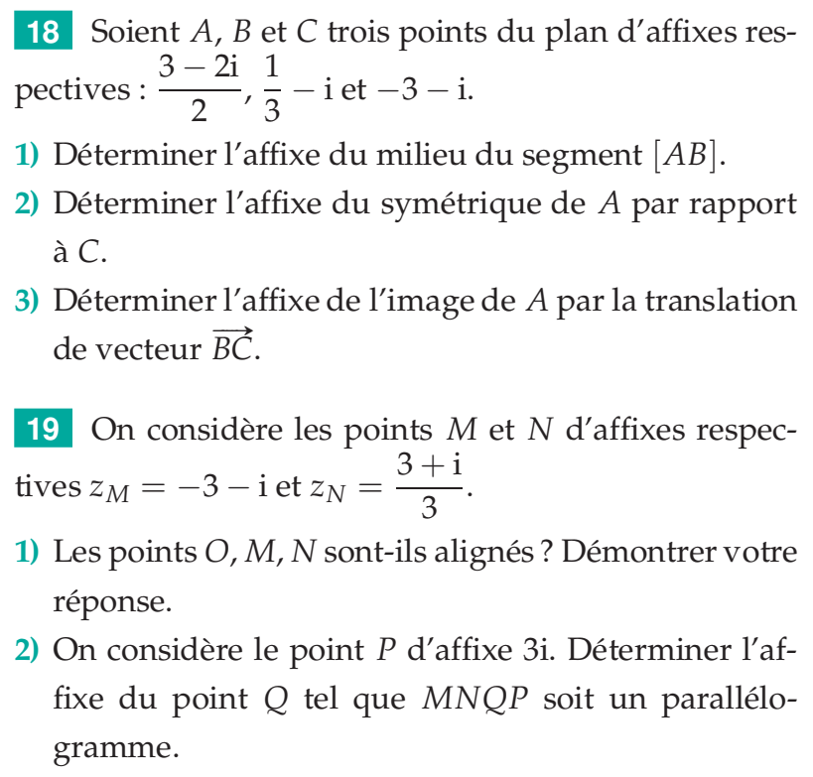

Slide 16
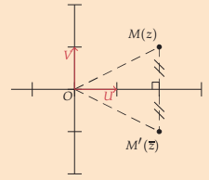
Inverse et quotient de nombres complexes
Conjugué d’un nombre complexe
Définition
Le conjugué d’un nombre complexe $z=a+ib$ est le complexe
Si $z$ est l’affixe de $M$, $\overline{z}$ est l’affixe du symétrique de $M$ par rapport à l’axe des réels.
$a−ib$, noté $\overline{z}$.
Démonstration
On prouve la seconde partie de la définition. Soit $M$ d’affixe $z=a+ib$ et $N$ d’affixe $\overline{z}=a−ib$.
En termes de coordonnées on a $M\left(a ; b\right)$ et $N\left(a ;−b\right)$. Donc :
d’une part, le milieu de $[MN]$ a pour coordonnées $\left(a ; 0\right)$ et appartient donc à l’axe des réels ;
d’autre part, on a $\vec{MN} \left(0 ; 2b\right)$, et donc $\vec{MN}.\vec{u}=0$.
Donc, soit $M=N$ et dans ce cas $b=0$, ce qui signifie que les deux points sont confondus sur l’axe des réels; soit $M≠N$ et les deux constatations précédentes montrent que l’axe des réels est la médiatrice du segment $[MN]$.
Dans les deux cas cela prouve le résultat.

Slide 17
Théorème
$z+\overline{z}= ; z−\overline{z}=$
$z$ est réel si et seulement si
$z$ est imaginaire pur si et seulement si
$$2 Re\left(z\right)$$
$$2×i× Im\left(z\right).$$
$\overline{z}=z$.
$\overline{z}=−z$.
Démonstration
On écrit $z$ sous sa forme algébrique $z=a+ib$ et on a donc $\overline{z}=a−ib$. On en déduit :
$$z+\overline{z}=a+ib+a−ib=2a=2Re\left(z\right).$$
La seconde partie se prouve de la même façon.
On a $\overline{z}=z⟺\overline{z}−z=0⟺2iIm\left(z\right)=0$ ce qui équivaut à $z∈ℝ$.
Même méthode qu’au 2).

Slide 18
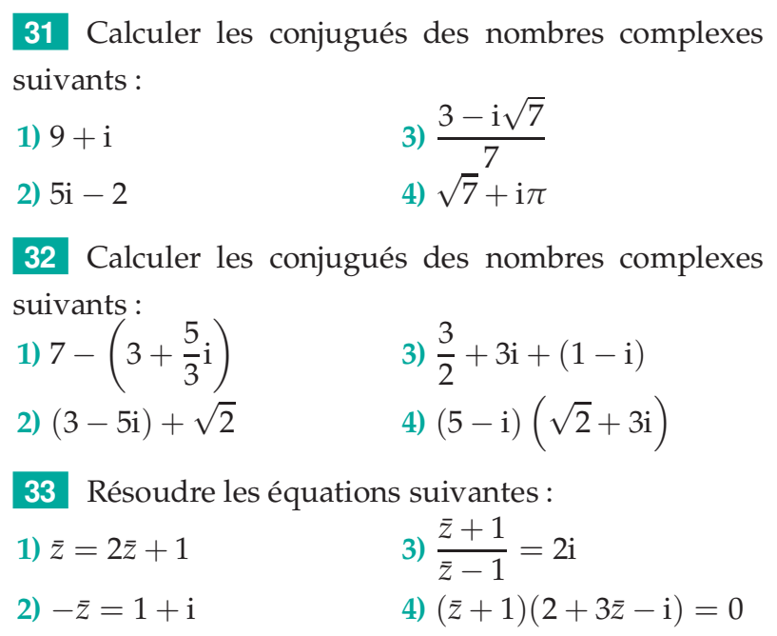
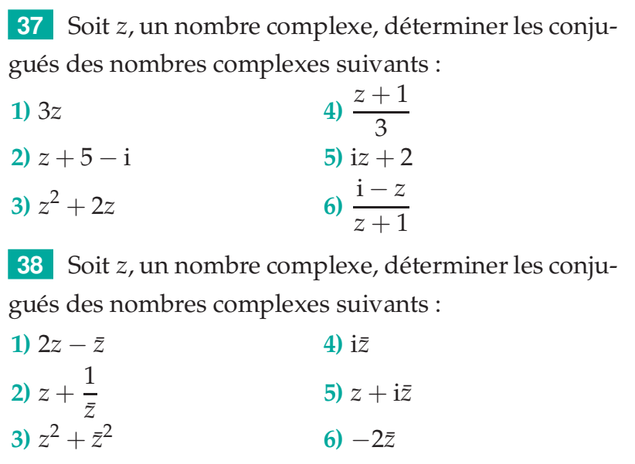

Slide 19
Inverse d’un nombre complexe
Théorème
Pour tout nombre complexe $z$ non nul, il existe un nombre complexe $z′$ tel que $zz′=1$.
Ce nombre s’appelle l’inverse de $z$, noté $\frac{1}{z}$ et il est tel que :
$$\frac{1}{z}=\frac{\overline{z}}{z×\overline{z}}.$$
Si $z=a+ib≠0$ alors la forme algébrique de $\frac{1}{z}$ est :
$$\frac{1}{z}=\frac{a}{a^{2}+b^{2}}+i\frac{−b}{a^{2}+b^{2}}.$$
Démonstration
Soit $z≠0$. $z×\overline{z}=(a+ib)(a−ib)=a^{2}−(ib)^{2}=a^{2}+b^{2}$ est un réel positif non nul.
Il admet donc un inverse dans $ℂ$ que l’on note $\frac{1}{z×\overline{z}}$.
On a donc $(z×\overline{z})×\frac{1}{z×\overline{z}}=1$ et donc $z×\left(\overline{z}×\frac{1}{z×\overline{z}}\right)=1$.
Le nombre complexe $z$ admet donc un inverse dans qui est $\overline{z}×\frac{1}{z×\overline{z}}$ et on en déduit facilement la forme algébrique.

Slide 20
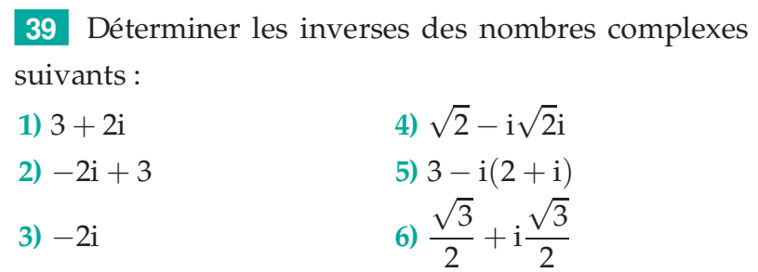
Exemple
Dans la pratique, on effectue une multiplication par le conjugué du dénominateur pour se ramener à un dénominateur réel.
1. $z=2i$.
$\frac{1}{z}=\frac{1}{2i}=\frac{−2i}{2i×(−2i)}=\frac{−2i}{4}=−\frac{1}{2}i.$
On a
2. $z=\frac{1}{2+3i}$
$=\frac{(2−3i)}{(2+3i)(2−3i)}=\frac{2−3i}{4+9}=\frac{2}{13}−\frac{3}{13}i.$

Slide 21
Quotient d’un nombre complexe
Définition
Soient $z_{1}$ et $z_{2}≠0$ deux nombres complexes.
On définit leur quotient par :
$$\frac{z_{1}}{z_{2}}=z_{1}×\frac{1}{z_{2}}$$
Méthode 3 – Calculer et utiliser le quotient des nombres complexes
Exercice d’application
Résoudre l’équation : $(1+i)z−2=3+2i.$
Correction :
On procède comme pour les nombres réels en isolant l’inconnue $z$ :
$$(1+i)z−2=3+2i⟺(1+i)z=5+2i⟺z=\frac{5+2i}{1+i}=\frac{(5+2i)(1−i)}{(1+i)(1−i)}=\frac{7−3i}{2}$$
L’unique solution est donc le nombre complexe : $z=\frac{7}{2}−\frac{3}{2}i.$

Slide 22
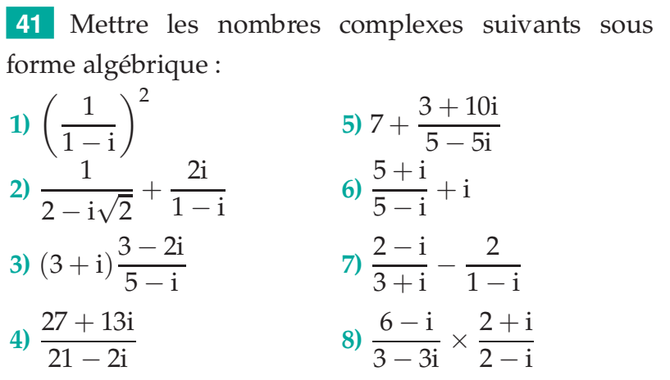

Slide 23
Opérations avec les conjugués des nombres complexes
Théorème
Soient $z_{1}$ et $z_{2}$ deux nombres complexes.
$$4) \overline{\left(\frac{z_{1}}{z_{2}}\right)}=$$
$$\frac{\overline{z_{1}}}{\overline{z_{2}}} , { z}_{2}≠0.$$
$$1) \overline{\overline{z_{1}}}=$$
$$z_{1}$$
$$2) \overline{z_{1}+z_{2}}=$$
$$\overline{z_{1}}+\overline{z_{2}}$$
$$5) \overline{z_{1}^{n}}=$$
$${\left(\overline{z_{1}}\right)}^{n}, n entier naturel.$$
$$3) \overline{z_{1}×z_{2}}=$$
$$\overline{z_{1}}×\overline{z_{2}}$$
Démonstration

Slide 24
Démonstration
On prouve la troisième égalité, les deux premières se faisant de la même manière dans un contexte plus simple.
On écrit les complexes $z_{1}$ et $z_{2}$ sous forme algébrique : $z_{1}=a_{1}+{ib}_{1}$ et $z_{2}=a_{2}+{ib}_{2}$.
On a alors : $\overline{z_{1}×z_{2}}=\overline{(a_{1}a_{2}−b_{1}b_{2})+i(a_{1}b_{2}+a_{2}b_{1})}=(a_{1}a_{2}−b_{1}b_{2})−i(a_{1}b_{2}+a_{2}b_{1}).$
D’autre part :
$\begin{matrix}\overline{z_{1}}×\overline{z_{2}} & = & (a_{1}−ib_{1})(a_{2}−ib_{2}) \\ & = & (a_{1}a_{2}+b_{1}{b_{2}i}^{2})−i(a_{1}b_{2}+a_{2}b_{1}) \\ & = & (a_{1}a_{2}−b_{1}b_{2})−i(a_{1}b_{2}+a_{2}b_{1}) \\ & & \end{matrix}$
Ce qui donne bien l’égalité cherchée.
Pour l’égalité 4) : $\overline{z_{2}}×\overline{\left(\frac{z_{1}}{z_{2}}\right)}=\overline{z_{2}×\frac{z_{1}}{z_{2}}}=\overline{z_{1}}$ d’après la propriété 3). Donc en redivisant par $\overline{z_{2}}≠0$ on obtient bien le résultat du 5).
L’égalité 5) se démontre par récurrence (voir exercice exo-preuve-puissance-conjugue).

Slide 25
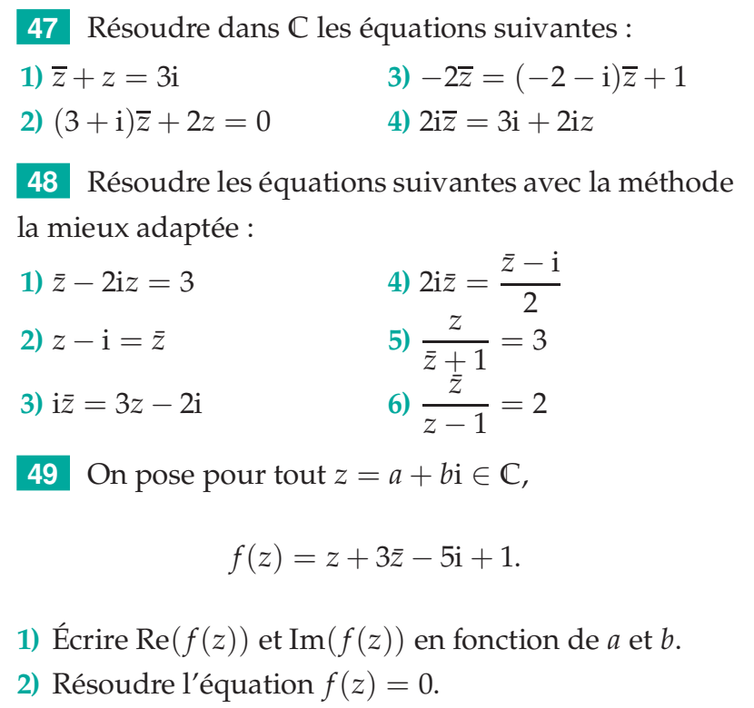
Exemple
Démontrons que $S=(1+{i)}^{5}+(1−i)^{5}$ est un nombre réel.
On a $\overline{(1+i)^{5}}=(\overline{1+i})^{5}=(1−i)^{5}$.
Donc $S=z+\overline{z}=2Re\left(z\right)$ avec $z=(1+i)^{5}$.
$S$ est donc bien un nombre réel.

Slide 26
Équations du second degré
Théorème
Pour tout nombre réel non nul $a$, l’équation $z^{2}=a$ admet deux racines dans :
Si $a>0$, les racines sont
Si $a<0$, les racines sont
$\sqrt{a}$ et $−\sqrt{a}$.
$i\sqrt{|a|}$ et $−i\sqrt{|a|}$.
Exemples
Les solutions de : $z^{2}=16$ sont
Les solutions de $z^{2}=−5$ dans$ℂ$ sont $i\sqrt{5}$ et $−i\sqrt{5}$ (alors que cette équation n’a aucune solution dans $ℝ$)
$4$ et $−4$.

Slide 27
Théorème
Soit $az^{2}+bz+c=0$, $a{∈ℝ}^{∗}$, $b∈ℝ$ et $c∈ℝ.$
$Δ=b^{2}−4ac$ le discriminant de cette équation.
Si $Δ=0$, l’équation a une unique solution dans $ℝ$ :
$$z_{0}=\frac{−b}{2a}$$
$$z_{1}=\frac{−b−\sqrt{Δ}}{2a} et z_{2}=\frac{−b+\sqrt{Δ}}{2a}.$$
Si $Δ>0$, l’équation a deux solutions dans $ℝ$ :
$Δ<0$, l’équation a deux solution dans $ℝ$ qui sont conjuguées :
$$z_{1}=\frac{−b−i\sqrt{−Δ} }{2a} et z_{2}=\frac{−b+i\sqrt{−Δ}}{2a}$$

Slide 28
Remarque
Toute expression $Q(z)=az^{2}+bz+c$, $a{∈ℝ}^{∗}$, $b∈ℝ$ et $c∈ℝ$, se factorise dans $ℂ$ et :
$Q(z)=az^{2}+bz+c=a(z−z_{1})(z−z_{2}).$
$Q(z)=az^{2}+bz+c=a\left(z^{2}+\frac{b}{a}z+\frac{c}{a}\right)=a\left(z^{2}−Sz+P\right)$ avec :
$$S=z_{1}+z_{2}=−\frac{b}{a} et P=z_{1}×z_{2}=\frac{c}{a}.$$

